Slide 1

《物联网应用系统设计与维护》课程
项目2 智慧社区商超管理系统
的设计与开发
电子与物联网学院
高辉

Slide 2
项目简介
智慧社区是社区管理的一种新理念，是新形势下社会管理创新的一种新模式。
智慧社区是指充分利用物联网、云计算、移动互联网等新一代信息技术的集成应用，为社区居民提供一个安全、舒适、便利的现代化、智慧化生活环境，从而形成基于信息化、智能化社会管理与服务的一种新的管理形态的社区。
智慧社区服务的内容一般包括：智慧物业管理、电子商务服务、智慧养老服务、智慧家居等。

Slide 3
《物联网应用系统设计与维护》课程
任务分解
任务2.10 项目总结汇报
任务2.9 系统程序的部署
任务2.8 商品信息查询修改界面功能设计
任务2.7 商品信息录入界面功能设计
ADO .NET数据库访问技术
任务2.6 密码修改界面功能设计
任务2.5 登录用户验证功能设计
任务2.4 系统数据库设计
数据库设计的方法和注意事项
任务2.3 系统主界面的制作
任务2.2 系统登录界面的制作
VS常用控件的使用方法
任务2.1 系统需求分析

Slide 4
《物联网应用系统设计与维护》课程
[任务内容]
根据智慧社区商超管理系统需求分析中系统主界面的原型设计，利用Visual Studio开发工具，完成系统主界面的制作。
[任务目标]
熟悉VS的开发环境
熟悉VS的基本控件的用法：MDI, MenuStrip, ToolStrip, StatusStrip, Timer等
了解面向对象的基本概念：类、对象、实例
能利用VS开发环境，完成物联网应用系统主界面的制作
[任务时间]
4学时+课外

Slide 5
《物联网应用系统设计与维护》课程
《物联网应用系统设计与维护》课程
任务2.3
系统主界面的制作(1)

Slide 6
[上节回顾]
1. 选择题
在windows应用程序的工具箱中，经常用于显示文本的控件是（），用于显示超链接的控件是（），用于获取用户输入的控件是（），用于允许用户通过单击来执行操作的控件（）。
A、Label控件 B、LinkLabel控件 C、TextBox控件 D、Button控件
2. 填空题
（1）属性是事物的（），定义了窗体和控件的外观。
（2）方法是事物（），定义了窗体和控件的行为。
（3）事件是（），定义了窗体和控件与用户的交互。
（4）当某一事件被触发后，事物可以用相应的方法来（）该事件。

Slide 7
[上节回顾]
1. 选择题
在windows应用程序的工具箱中，经常用于显示文本的控件是（A），用于显示超链接的控件是（B），用于获取用户输入的控件是（C），用于允许用户通过单击来执行操作的控件（D）。
A、Label控件 B、LinkLabel控件 C、TextBox控件 D、Button控件
2. 填空题
（1）属性是事物的（特征），定义了窗体和控件的外观。
（2）方法是事物（可以执行的动作），定义了窗体和控件的行为。
（3）事件是（外部对事物做出的某种动作），定义了窗体和控件与用户的交互。
（4）当某一事件被触发后，事物可以用相应的方法来（响应）该事件。

Slide 8
[上节回顾]
2. 填空题：填写出如下表格中控件常用属性和事件的含义
控件名称 | 属性名称 | 说明
TextBox | MaxLength | 用户可在文本框中输入的最大字符数
 | MultiLine | （）
 | PasswordChar | （）
 | ReadOnly | 文本框中的文本是否为只读
 | ScrollBars | 文本框控件中显示的滚动条
控件名 | 事件名称 | 说明
窗体 | Load | （）时发生
 | Click | 窗体被单击时发生
 | FormClosing | 窗体即将被关闭时发生
LinkLabel | LinkClicked | （）时发生
Button | Click | （）时发生
TextBox | TextChanged | Text属性值更改时发生

Slide 9
[上节回顾]
2. 填空题：填写出如下表格中控件常用属性和事件的含义
控件名称 | 属性名称 | 说明
TextBox | MaxLength | 用户可在文本框中输入的最大字符数
 | MultiLine | （文本框中的文本是否可以分多行显示）
 | PasswordChar | （文本框中输入密码后显示的字符）
 | ReadOnly | 文本框中的文本是否为只读
 | ScrollBars | 文本框控件中显示的滚动条
控件名 | 事件名称 | 说明
窗体 | Load | （窗体加载（显示）时）时发生
 | Click | 窗体被单击时发生
 | FormClosing | 窗体即将被关闭时发生
LinkLabel | LinkClicked | （超链接被单击时发生）时发生
Button | Click | （按钮被单击时发生）时发生
TextBox | TextChanged | Text属性值更改时发生

Slide 10
[控件小结]
1.控件 可视化界面组件
2.用途：a.向用户显示信息
b.接受用户的输入或响应
3.本质：窗体和控件都是类
属性+方法
都在System.Windows.Forms命名空间中

Slide 11
[控件小结]
1.设置控件属性：a.VS界面“属性窗口”直接设置控件属性值
b.程序代码中设置控件属性值，可随时改变控件属性值
格式→控件名.属性名=属性值
2.读取控件属性：读取控件属性值→获取控件当前状态
格式→变量=控件名.属性名
3.使用控件方法：与使用属性语法类似
如 textBox1.Clear();用于清空文本框内容

Slide 12
[控件小结]
4.控件的事件：系统事先设定的、能被控件识别和响应的动作。
最常见触发方式：
鼠标+键盘
Private void button1_click(object sender,EventArgs e)
{
…… 事件处理程序→绑定到事件的方法
}
事件处理程序一般有两个参数 ，sender&e，P109

Slide 13
[易错小结]
1.添加控件的工具箱空白 解决：进入到窗体设计界面再选择工具箱
2.无法将类型string隐式转换为“System.Windows.Forms.TextBox
”的错误
错误原因：将某个控件的名称写成了Name ，控件名和属性名重复产生混淆
解决：修改该控件名称

Slide 14
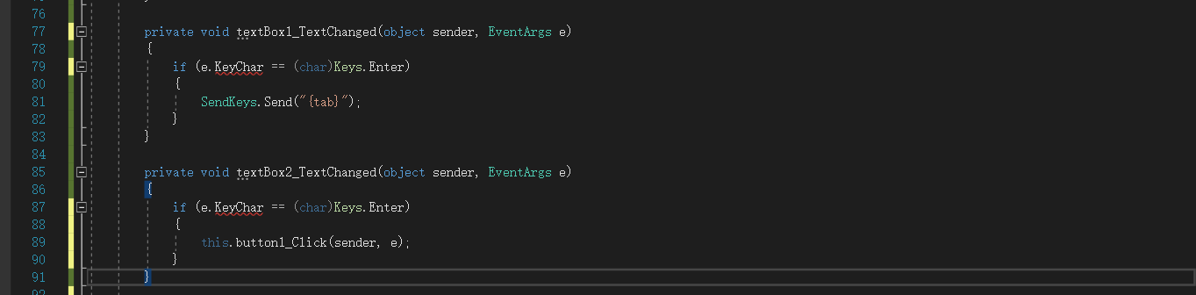
[易错小结]
3.未包含“KeyChar”的定义 解决：修改前后对象名、属性名或方法名，使前后一致；使用using引用命名空间。

Slide 15

任务咨询
知识拓展
1、Application.Exit()与this.Close()的区别
同：都可关闭窗体
异：前者将执行销毁窗体和回收系统所有的任务资源，软件系统停止；
后者知识关闭当前窗口，应用程序不退出。
2、创建按钮快捷访问键：在button1按钮的Text属性中，输入“登录（&L）”,
则按ALT+L键可触发该按钮的Click事件。
3、两种写法判断文本框是否为空：
a. if(textBox1.Text==string.Empty)
b. if(textVBox1.Text==“”)
ADO.NET

Slide 16

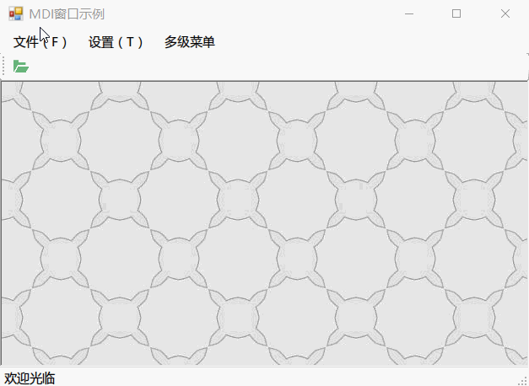
任务
实施
MDI界面程序制作
完成MDI界面程序的制作，具备多个菜单选项，其中，点击“文件->打开”选项可以弹出子界面。
ADO.NET

Slide 17
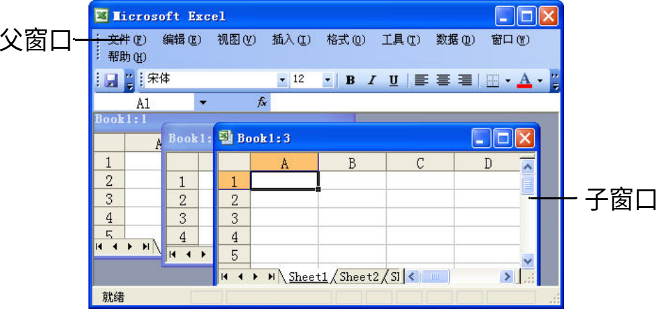
任务咨询
MDI窗体
在Microsoft Excel中，可以同时打开多个Excel文档，而不需要新打开一个Excel窗口，这种应用程序叫做MDI(多文档界面)应用程序。
MDI应用程序有哪些特点？
ADO.NET

Slide 18
任务咨询
MDI窗体的特点
通常将一个MDI容器窗体作为父窗体，父窗体可以将多个子窗体包容在它的工作区之中。MDI父窗体与其子窗体之间表现出如下的特性：
MDI的容器窗体（父窗体）必须且只能有一个，其客户区用于显示子窗体。
不要在容器窗体的客户区加入控件，否则那些控件会显示在子窗体中。
容器窗体的框架区可以有菜单、工具栏和状态栏等控件。
子窗体可以有多个，各个子窗体不必相同。
子窗体被显示在容器窗体的客户区之中。
子窗体被最小化后，其图标在容器窗体的内部，而不是在任务栏中。
子窗体可以单独关闭，但若关闭容器窗体，子窗体随容器窗体一起被关闭。
ADO.NET

Slide 19
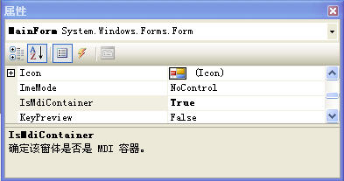
任务咨询
MDI窗体的设计过程（1/2） P120-121
1、MDI容器窗体
只要将窗体的IsMdiContainer属性设置为True，它就是容器窗体。一种是在窗体的Load()事件中设置，一种是在属性中设置：
this.IsMdiContainer=True;
容器窗体在显示后，其客户区是凹下的，等待子窗体显示在下凹区。不要在容器窗体的客户区设计任何控件。
ADO.NET

Slide 20
任务咨询
MDI窗体的设计过程（2/2）P120-121
2、MDI子窗体
MDI子窗体就是一般的窗体，其上可以设计任何控件，此前设计过的任何窗体都可以作为MDI子窗体。只要将某个窗体实例的MdiParent属性设置到一个MDI父窗体，它就是那个父窗体的子窗体，语法为：
窗体实例名.MdiParent=父窗体对象;
例如，下一段代码编写在一个MDI父窗体的某个事件处理程序中，创建一个子窗体实例formChild1并将其显示在MDI父窗体的客户区中：
FormChild formChild1 = new FormChild();
formChild1.MdiParent = this;
formChild1.Show();
ADO.NET

Slide 21
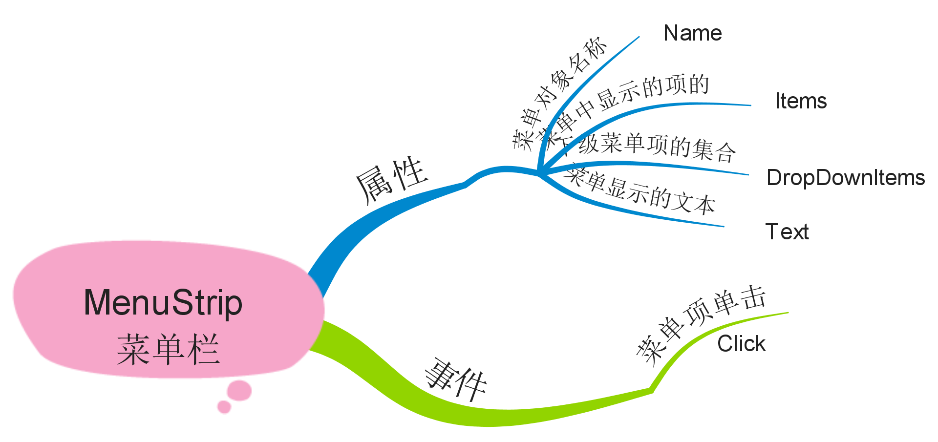
任务咨询
菜单栏
.NET提供了一个 MenuStrip 控件，使用户能够方便地创建菜单。
菜单中可以添加：
菜单项(MenuItem)
组合框(ComboBox)
文本框(TextBox)
ADO.NET

Slide 22
任务咨询
工具栏和状态栏
工具栏
状态栏
工具栏及状态栏的主要属性
ADO.NET
属性 | 说明
ImageScalingSize | 工具栏或状态栏的项显示图像的大小
Items | 在工具条或状态条上显示的项的集合

Slide 23
任务咨询
工具栏和状态栏
工具栏及状态栏上的按钮和标签的主要属性和事件
 | 名称 | 说明
属性 | DisplayStyle | 设置图像和文本的显示方式，包括显示文本、显示图像、显示文本和图像或什么都不显示
 | Image | 按钮/标签上显示的图片
 | Text | 按钮/标签上显示的文本
事件 | Click | 单击按钮/标签时，触发该事件
ADO.NET
状态栏特有属性：
属性 | 说明
Spring | 指定项是否填满剩余空间

